Slide 1
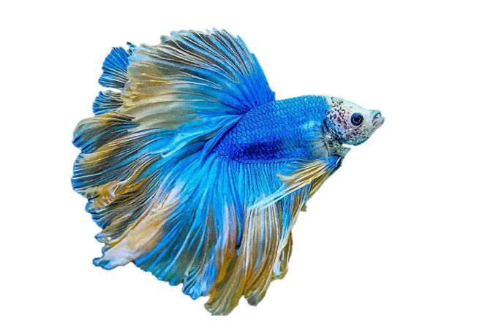

Подводный мир

Slide 2
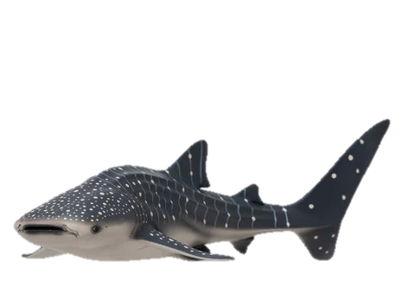
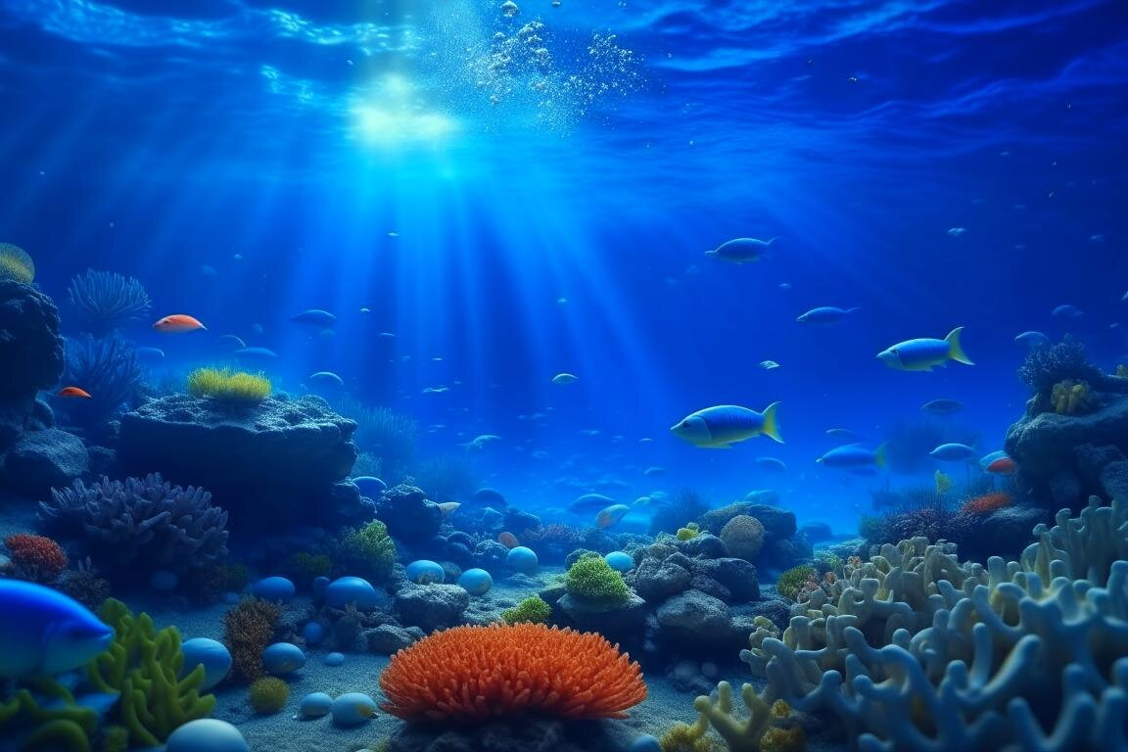
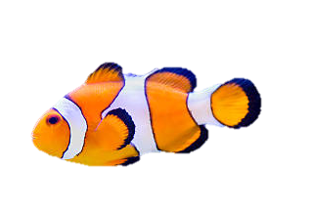
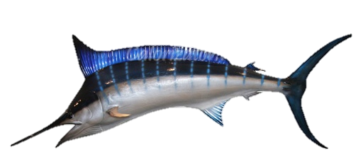
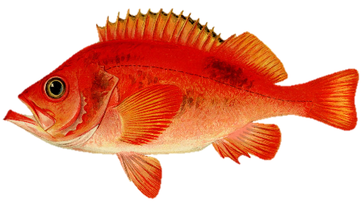
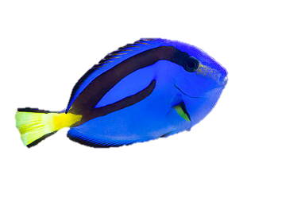

Slide 3

Рыба-меч
Длинна 4,55 м
Вес составляет превышает 100 тыс. тонн
Для меч-рыб основным движителем является хвостовой стебель и хвостовой плавник.
назад

Slide 4
Морской окунь
Длинна 450, Самые большие особи достигают более метра в длину.
Вес 500
Обитает в водах Атлантического океана и Средиземного моря.
назад

Slide 5
Рыба- хирург
Максимальная длина тела от 11 до 70 см.
Обитают на коралловых рифах.
Свое название рыбы-хирурги получили за имеющееся у них грозное оружие — острые, как скальпель хирурга, шипы.
назад

Slide 6
Рыбы-клоуны
Размеры рыбы не превышают 12-13 см
Рыба-клоун, на самом деле, является одной из наиболее агрессивных рыб в своем размере.
Каждая рыба-клоун рождается мужчиной.
назад

Slide 7
Китовая акула
Её максимальный размер достигает по меньшей мере 12,65 м, возможно, до 18 м и даже 20 м.
Весит около 9 тыс. кг
У китовых акул есть крошечные зубы, которые закрывают их глаза
назад

